Slide 1

ANALISIS REGIONAL Y PROCESO DECISORIO: INSUMOS Y PRODUCTOS
Luis Lira
luislira@uchilefau.cl

Slide 2
Distribución
Ingresos
100
100
100
Necesidades
Básicas
SEGURIDAD
HUMANA
Competitividad
Internacional
Crecimiento
Económico
100
Medio Ambiente
Calidad Vida
100
100
Derechos
Humanos
Distribución
Ingresos
100
100
100
Necesidades
Básicas
SEGURIDAD
HUMANA
Competitividad
Internacional
Crecimiento
Económico
100
Medio Ambiente
Calidad Vida
100
100
Derechos
Humanos

Slide 3
OBJETIVOS DEL DESARROLLO
SOCIEDAD CIVIL
Distribución
Ingresos
(60,s)
PARTIDOS
POLITICOS
FAMILIA
100
Necesidades
Básicas
(80,s)
100
100
Competitividad
Internacional
(2000,s)
SEGURIDAD
HUMANA
Crecimiento
Económico
(50´s)
Medio Ambiente
Calidad Vida
(70,s)
100
100
100
Derechos
Humanos
(90,s)
ESTADO
MERCADO

Slide 4
Existe una multicausalidad en el proceso de crecimiento y desarrollo que no se limita a las interacciones existentes entre subsistemas funcionales (económico, social, institucional etc.), sino que incluye, además, a su incidencia “espacial” en el territorio que se manifiesta en la formación de subsistemas espaciales, denominadas “regiones” o “localidades”.
Dentro del subsistema espacial, el desarrollo de cada “región” o “localidad” depende, fundamentalmente, de las tendencias de crecimiento y desarrollo que se dan en las otras regiones, o localidades ya que éstas son subsistemas muy abiertos.
Las “regiones y “localidades” como subsistemas abiertos, deben planificarse teniendo en cuenta tanto el sistema en su totalidad como a las partes que lo componen.

Slide 5

Contexto nacional y subnacional
 | CRECIMIENTO ECONOMICO | DISTRIBUCION INGRESOS | MEDIO AMBIENTE Y CALIDAD DE VIDA | NECESIDADES BASICAS Y POBREZA | DDHHH | COMPETITIVIDAD INTENACIONAL | DESARROLLO HUMANO
PAIS
REGION
LOCALIDAD
En el caso particular del desarrollo humano la atención se concentra en el ser humano - objeto y sujeto del desarrollo - ya que en muchas oportunidades se perdió el sentido último de éste. La urgencia por mayores niveles de desarrollo ha llevado a los gobiernos de nuestros países a ponerse Metas del Milenio a cumplir para el 2015.

Slide 6
¿ ES EL DESARROLLO UN FRACTAL ?
FRACTAL: FIGURA PLANA O ESPACIAL, COMPUESTA DE INFINITOS ELEMENTOS, QUE TIENE LA PROPIEDAD DE QUE SU ASPECTO Y DISTRIBUCIÓN ESTADÍSTICA NO CAMBIAN CUALQUIERA QUE SEA LA ESCALA CON QUE SE OBSERVE
UNA ESTIMACION DE LA LONGITUD DE LA COSTA OESTE DE ESTADOS UNIDOS DESDE UN SATELITE, POR EJEMPLO, PODRIA DAR UNOS 4.500 KILOMETROS, MAS O MENOS.
SI POR EL CONTRARIO, NOS BASARAMOS EN UN ESTUDIO DE MAPAS DETALLADOS QUE MUESTREN LOS MUCHOS CABOS Y GOLFOS QUE SE ENCUENTRAN A LO LARGO DE LA COSTA, LA ESTIMACION AUMENTARÍA HASTA LOS 13.500 KILOMETROS.
SI NO SE TUVIERA NADA QUE HACER EN UN AÑO Y SE DECIDIERA CAMINAR DESDE MAINE HASTA MIAMI, MANTENIENDONOS SIEMPRE A UNA DISTANCIA MAXIMA DE UN METRO O DOS DEL ATLANTICO, LA DISTANCIA QUE SE RECORRERÍA SE APROXIMARIA A LOS 27.000 KILOMETROS.
POR ULTIMO, SI CONVENCIERAMOS A UN CIENTOPIES PARA QUE RECORRIERE LA COSTA DANDOLE INSTRUCIONES PARA QUE NO SE SEPARARA DEL AGUA A MAS DE LA DISTANCIA DE UN GUIJARRO, QUIZAS ENCONTRARIAMOS QUE LA LONGITUD DE LA COSTA ES DE CASI 45.000 KILOMETROS
LA COSTA ES UN FRACTAL Y SE PUEDE PÒSTULAR QUE EL DESARROLLO ES UN FRACTAL, AUMENTANDO LA COMPLEJIDAD AUMENTA A MEDIDA QUE AUMENTA LA ESCALA (O SE APROXIMA EL ANALISIS O LA INTERVENCION A LOS TERRITORIOS MENORES)

Slide 7
¿Y QUE ES EL DESARROLLO TERRITORIAL ?
¿Es posible el desarrollo como un proceso integral y multimensional en todas las escalas territoriales?
¿Será cierto que la expresión “desarrollo territorial” se refiere a la escala geográfica de un proceso y no a su sustancia, como lo plantea Boisier. O sea, ¿el desarrollo territorial se da en algunas escalas y no en todas?
¿O el desarrollo territorial puede tener como fundamento la mirada territorial en la producción o provisión de bienes y servicios públicos en el contexto de los procesos de descentralización y globalización, en donde el territorio busca pasar de objeto a ser sujeto del desarrollo? El Caso del GTI EN Chile
¿No será mas realista suponer todo lo anterior y aceptar que el desarrollo territorial hace referencia a una política de descentralización, fomento productivo, capital social y ordenamiento del territorio en la que, además, se acepta que la naturaleza tiene limites y por lo tanto tiene como telón de fondo al desarrollo sostenible?

Slide 8
DEFINICION DE LA SUBDERE
“El Desarrollo Territorial apunta a la expansión de las capacidades y condiciones asociadas a un área geográfica particular en donde viven personas que comparten historia, cultura, aspiraciones, medios sociales y políticos, un ambiente con sus respectivos recursos naturales, medios productivos, económicos y de infraestructura que requieren ser encadenados para potenciar el desarrollo. La utilización del término "desarrollo territorial" remite al territorio como escenario para el desarrollo. Se refiere a un proceso integral que conjuga variables económicas, políticas, ambientales, sociales, institucionales y culturales, que se pone en marcha en un espacio geográfico determinado para estructurar un proceso de desarrollo en forma sistémica. En este sentido, la unidad espacial trasciende la noción de territorio como unidad administrativa, lo que da lugar a la identificación más flexible de nuevas entidades territoriales de referencia.

Slide 9
Contexto nacional y subnacional
 | CRECIMIENTO ECONOMICO | DISTRIBUCION INGRESOS | MEDIO AMBIENTE Y CALIDAD DE VIDA | NECESIDADES BASICAS Y POBREZA | DDHHH | COMPETITIVIDAD INTENACIONAL | DESARROLLO HUMANO
PAIS
REGION
LOCALIDAD
En el caso particular del desarrollo humano la atención se concentra en el ser humano - objeto y sujeto del desarrollo - ya que en muchas oportunidades se perdió el sentido último de éste. La urgencia por mayores niveles de desarrollo ha llevado a los gobiernos de nuestros países a ponerse Metas del Milenio a cumplir para el 2015.

Slide 10
INSUMOS Y PRODUCTOS : REVISION DE CIFRAS PARA CHILE

Slide 11
Chile 2030: Siete desafíos estratégicos y un imperativo de equidad. Ricardo Lagos
En los próximos diez o doce años, Chile será un país desarrollado, si entendemos por “país desarrollado” el que ha alcanzado un ingreso por habitante de 20 mil dólares por año. Los que vienen serán también años positivos para muchos de nuestros vecinos en América Latina. El motor de la economía china, como se ha dicho, seguirá empujando el crecimiento de la región: cuando China crece un punto porcentual, países como el nuestro crecen al menos un 0,4 %. Ello significa que si China sigue creciendo a un ritmo de 10 % anual, tenemos garantizado un crecimiento del orden del 4 %.
Pero no confundamos crecimiento económico con desarrollo: tenemos que definir hoy qué tipo de sociedad queremos construir en Chile durante los próximos veinte años, y abordar, ahora, los cambios necesarios para sentar las bases de ese futuro. Nadie lo hará por nosotros.

Slide 12
CRECIMIENTO ECONOMICO REGIONAL

Slide 13
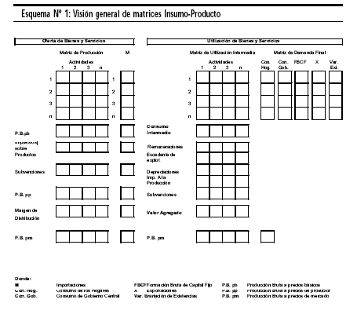

Slide 14
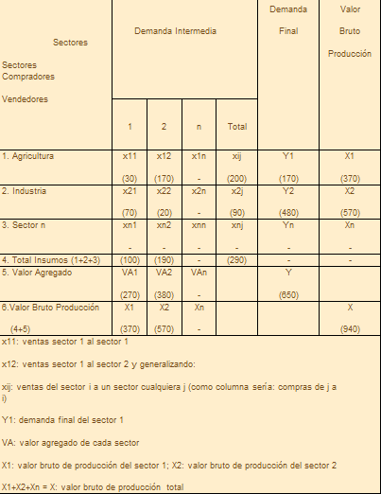

Slide 15
EL CUADRO INSUMO PRODUCTO

Slide 16


Ahorro
Interno
Montos Inversión
Acumulación de K
y T
Ahorro Externo
Crecimiento
Capital Humano
Conocimiento
Productividad
Total de los Factores
Innovación Tecnológica
Diversificación Exportaciones
Cambio Estructura
Productiva
Potenciación de Encadenamientos
Formación de Clusters
Asesoría al Gobierno Regional de Valparaíso para la elaboración de una propuesta de
Política de Innovación para la Competitividad Económica Regional

Slide 17
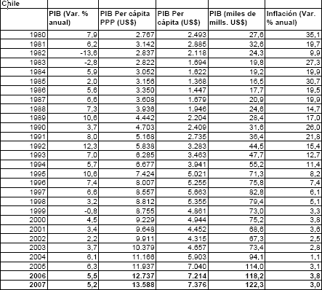
PPP: Purchasing Power Parity o Paridad del Poder Adquisitivo (PPA)
La paridad del poder adquisitivo (PPA) compara de una manera realista el nivel de vida entre distintos países, atendiendo al producto interior bruto per cápita en términos del costo de vida en cada país. La paridad del poder adquisitivo es una de las medidas más adecuadas para comparar los niveles de vida, con ventajas sobre el producto interno bruto per cápita, puesto que toma en cuenta las variaciones de precios. Este indicador elimina la ilusión monetaria ligada a la variación de los tipos de cambio, de tal manera que una apreciación o depreciación de una moneda no cambiará la paridad del poder adquisitivo de un país, puesto que los habitantes de ese país reciben sus salarios y hacen sus compras en la misma moneda.

Slide 18
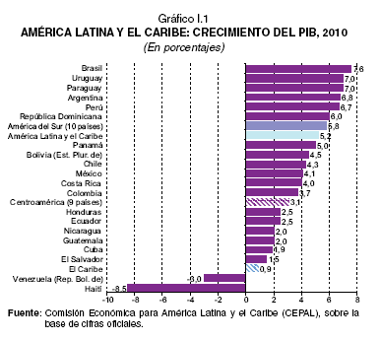

Slide 19
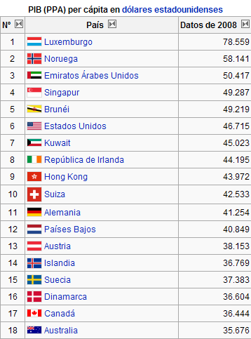
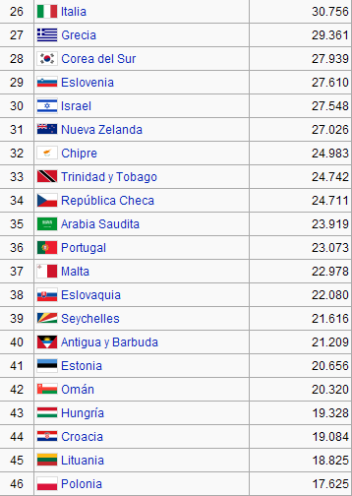
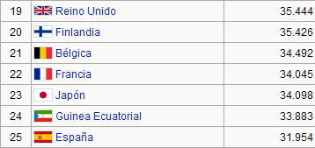
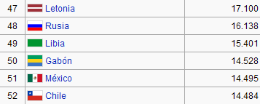
PIB (PPA) per cápita según Banco Mundial

Slide 20
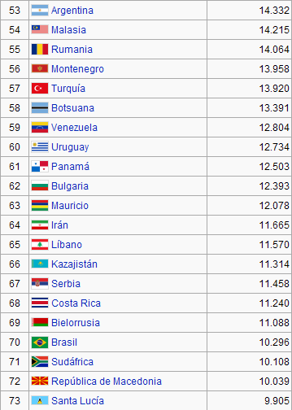
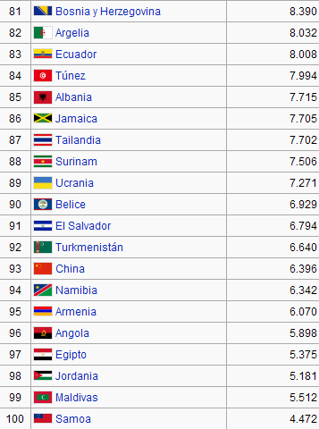
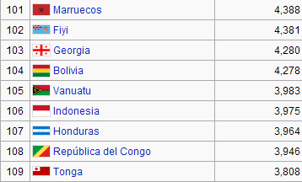
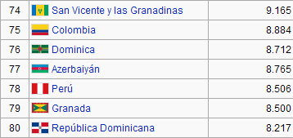
PIB (PPA) per cápita según Banco Mundial

Slide 23
Producto Interno Bruto por Región, a precios constantes, base 2003 ( millones de pesos)

Slide 24
Producto interno bruto por región, a precios constantes, base 2003 ( millones de pesos). Índice 100 año 2006

Slide 26
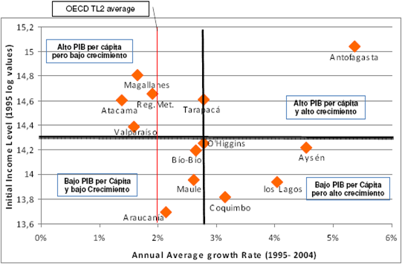

Slide 27
Distribucion de ingresos

Slide 28
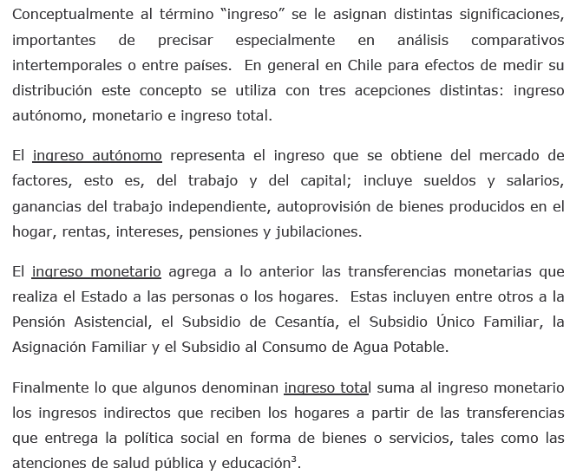
Fuente: María Teresa Corvera. Banco Central de Chile . Serie Estudios 327 2005

Slide 29
¿Cómo se mide la Desigualdad?
Deciles, Quintiles y sus Cambios.
Un decil se define como el 10% de la población. Análogamente, un quintil se define con el 20%. Si ordenamos a las personas en forma ascendente, en función al ingreso que éstas posean, y luego tomamos el primer decil (quintil) y calculamos su ingreso medio y/o acumulado, tendremos una medida de la participación relativa de este grupo en el total de los ingresos de la sociedad.
Indicadores de desigualdad tradicionales consideran las razones entre el último decil (quintil) y el primero. Es decir, mide el ingreso promedio de una persona en el decil (quintil) 10 (5) - el más rico de la sociedad - respecto al primero. Estos indicadores muestran cuántas veces es la diferencia de la participación de los ingresos de los más ricos de una sociedad respecto de los más pobres. Adicionalmente, si consideramos las razones entre los deciles (quintiles) inmediatamente contiguos , por ejemplo, Q2/Q1 ; Q3/Q2 ; Q4/Q3 y Q5/Q4, podremos apreciar si las desigualdad es “homogénea en la población” o se concentra en algún grupo en particular.
 | 1990 | 1996
Q1 | 3.59 | 3.55
Q2 | 7.06 | 7.00
Q3 | 11.08 | 10.98
Q4 | 18.20 | 18.44
Q5 | 60.07 | 60.03
Razón (Q5/Q1) | 16.70 | 16.90
Varianza Logaritmo | 0.94 | 0.96
Gini | 0.55 | 0.56
Fuente: Dante Contreras. Distribución del Ingreso en Chile. Nuevos Hechos y algunos Mitos

Slide 30
La Curva de Lorenz y el Coeficiente de Gini
Entre las medidas de desigualdad más usadas se encuentran la Curva de Lorenz (CL), que permite apreciar toda la distribución del ingreso y a su vez permite calcular el Coeficiente de Gini (CG).
La CL muestra qué porcentaje acumulado del ingreso es percibido por cada porcentaje acumulado de la población, es decir si la pendiente de la CL fuera 45º, estaríamos frente a una distribución perfectamente igualitaria. Por otro lado, si la curva coincide con el eje de las abscisas, estamos frente a una perfecta desigualdad (total concentración del ingreso en un solo individuo).
Por su parte, el CG se basa en la CL y expresa a manera de una razón, el área que se halla entre la línea de perfecta igualdad y la CL con respecto al área total (que se halla entre la línea de perfecta igualdad y el eje de las abscisas). Es un indicador que oscila entre 0 (perfecta igualdad) y 1 (perfecta desigualdad).
.

Slide 31
INDICADORES DE DESIGUALDAD
UNA MEDIDA DE DESIGUALDAD PUEDE DEFINIRSE COMO UNA SUMA DE INDICADORES CUNTITATIVOS QUE PRETENDE MOSTRAR UNA DISTRIBUCON DIFERENTE A PARTR DE UNA DISTRIBUCION CONOCIDA
INDICADOR
FORMULA
DISTRIBUCION PROCENTUAL
%
RANGO
SUM i Reg. max - SUM i Reg. min
RAZON DE VENTAJA
SUM i Reg. max
SUM i Reg. min
DESVIACION MEDIA
DM = SUM | x - x |
N
DESVIACION STANDARD
SUM (x - x )
2
N
COEFICIENTE VARIACION
CV = DESVIACION ESTANDARD
MEDIA
INDICE DE GINI
G = 1/2 SUM | 100 Xi _ 100Yi |
Xt Yt
0 : absoluta correspondencia entre distribuciones de frecuencia
1 (100) : máxima diferencia entre distribuciones de frecuencia

Slide 32
LA CURVA DE LORENZ
100
80
G = A / (A+T)
60
G: INDICE GINI
40
A
20
T
0
20
40
60
80
100
A diferencia del coeficiente de Gini, la Curva de Lorenz proporciona información sobre la ubicación de la desigualdad.
Es sensible a pequenos cambios cuantitativos en la desigualdad.

Slide 33
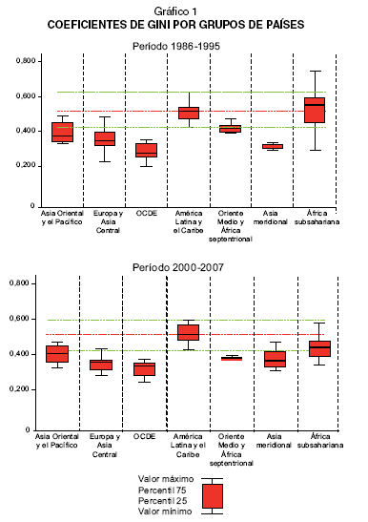

Slide 34
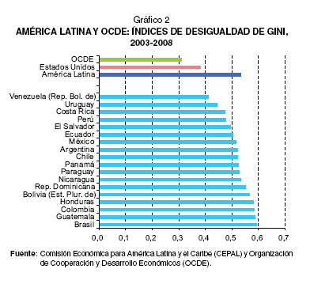

Slide 35
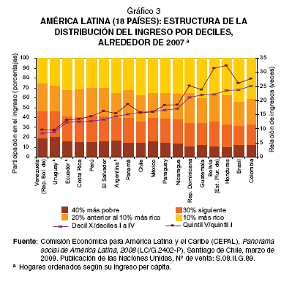

Slide 36
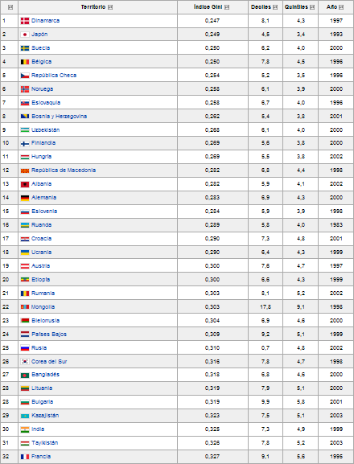
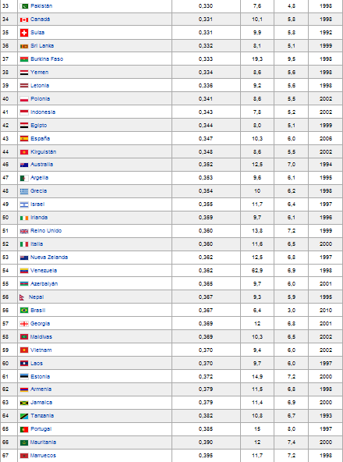
Coeficiente de Gini y comparación entre el ingreso del quintil y decil más rico con respecto al quintil y decil más pobre

Slide 37
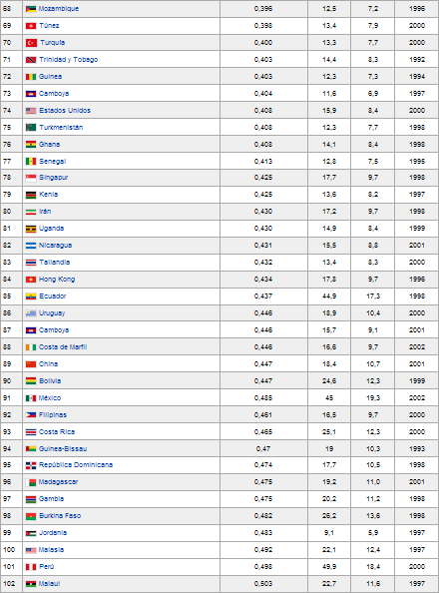
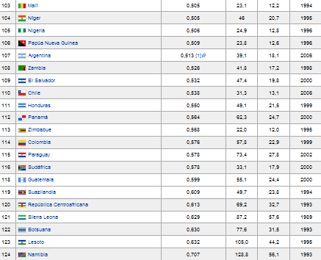
Coeficiente de Gini y comparación entre el ingreso del quintil y decil más rico con respecto al quintil y decil más pobre

Slide 38
EL ESTUDIO DE DANTE CONTRERAS
Hecho 1: Chile es una de las economías con mayor desigualdad en el mundo.
La economía Chilena ha sido caracterizada en los últimos años como una de rápido crecimiento y desigual distribución del ingreso. En este contexto, varias investigaciones muestran que la distribución de los ingresos en Chile es una de las más desiguales en el mundo, pero que dicha desigualdad se ha mantenido, relativamente estable desde una perspectiva de “largo plazo”.
En efecto, en nuestro país, el 20% más rico de la población recibe 17 veces más ingresos que el 20% más pobre; en contraste, en los Estados Unidos esta misma relación alcanza a 8.9 veces; y en Perú y Corea del Sur estas relaciones alcanzan a 10.5 y 5.7 veces, respectivamente (PNUD, 1995).Resultados similares se presentan en un estudio reciente del Banco Interamericano de Desarrollo. (BID)

Slide 39
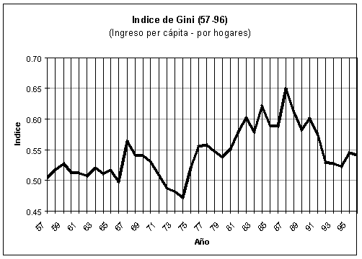
Hecho 2: La desigualdad es inestable en el tiempo
A nivel nacional, existen varios estudios que examinan la distribución de los ingresos en distintos períodos, usando para ello diversas metodologías y fuentes de información. Muchos de estos estudios han contribuido a la generación del mito en el sentido que la distribución del ingreso en Chile se ha mantenido estable en los últimos 40 años.
Sin embargo, gran parte de dichas conclusiones se alcanzan en base al análisis de la Encuesta CASEN, la que está disponible sólo para el periodo 1987-1996. Otros estudios en tanto examinan un horizonte de largo plazo (40 años), sin embargo, la conclusión respecto a la estabilidad de la desigualdad es obtenida comparando el año inicial (1960) con el presente, lo cual no permite investigar la evolución completa del período en cuestión.
Indice de Gini: Gran Santiago

Slide 40
Hecho 3: Los altos niveles de desigualdad son explicados por el comportamiento en la parte superior de la distribución de los ingresos (el quintil más rico)
Los resultados anteriores cuestionan la supuesta estabilidad de la distribución de los ingresos, pero no los altos niveles de desigualdad. Para entender las causas de la desigualdad es necesario examinar la distribución en su conjunto. Por ejemplo, si tenemos dos grupos A, B que exhiben igual nivel de desigualdad, las causas que la explican pueden ser diferentes para cada grupo. En efecto, la desigualdad en el grupo A puede ser explicada por que gran parte de la variación de los ingresos ocurre en la parte inferior de la distribución, mientras que en el grupo B la desigualdad se explica por el comportamiento de los ingresos de la parte superior de la distribución. También es posible argumentar que la desigualdad es explicada a lo largo de todos los segmentos de los ingresos de la población.
La Figura 3 nos ayuda a resolver este problema. Dicha figura se construye en base a la misma información contenida en la Figura Anterior. El primer elemento interesante es la estabilidad del “origen” de la desigual distribución de los ingresos, dicha figura muestra un patrón consistente durante todo el período examinado 1957-1996 En un estudio reciente (BID 1998) se señala que sin considerar el último quintil (decil) de la población la desigualdad en Chile es similar a la exhibida en otras economías. Esto sugiere que la desigualdad es “explicada” por el comportamiento del segmento más rico de la población.

Slide 41
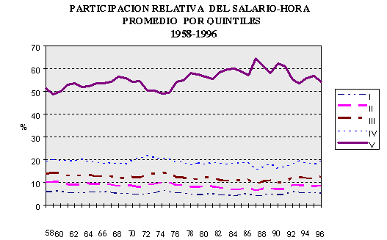

Slide 43
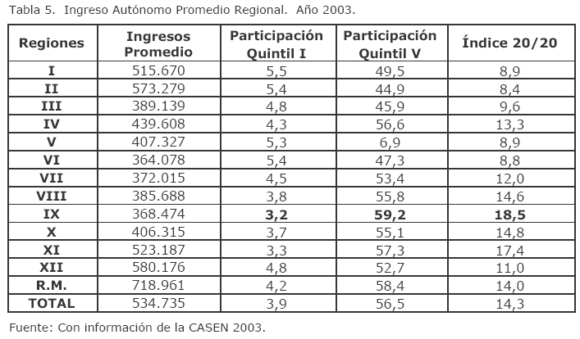
47,2

Slide 44
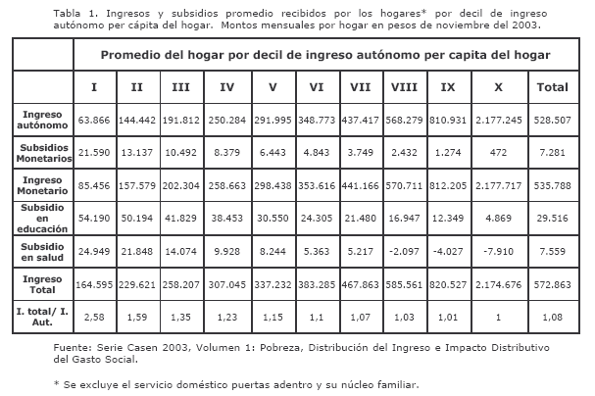

Slide 45
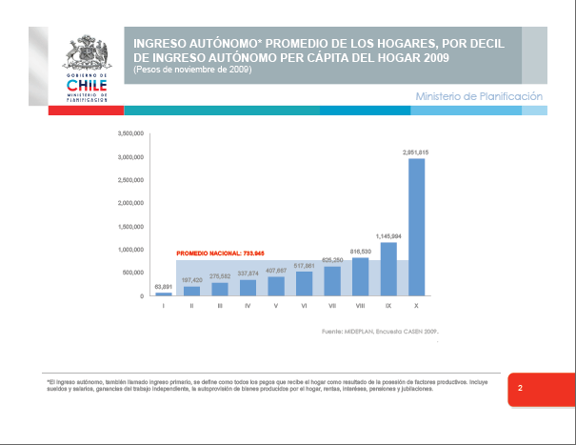

Slide 46
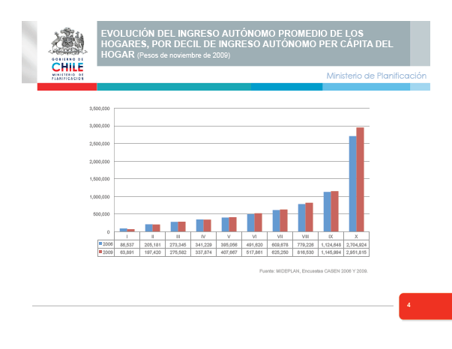

Slide 47
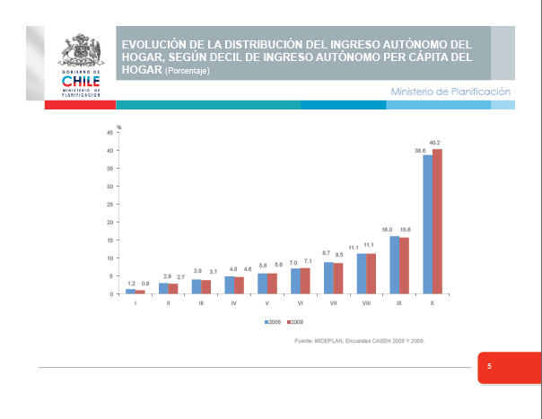

Slide 48
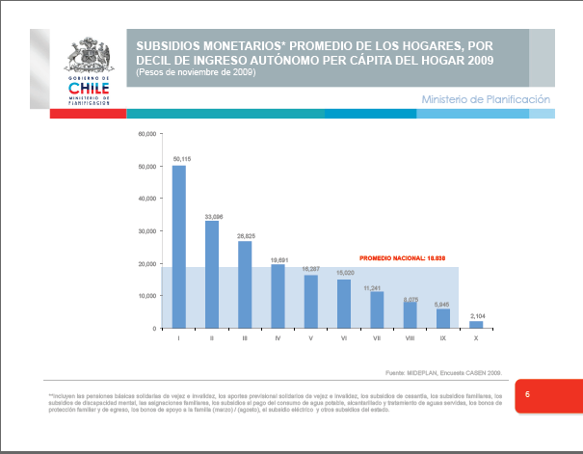

Slide 49
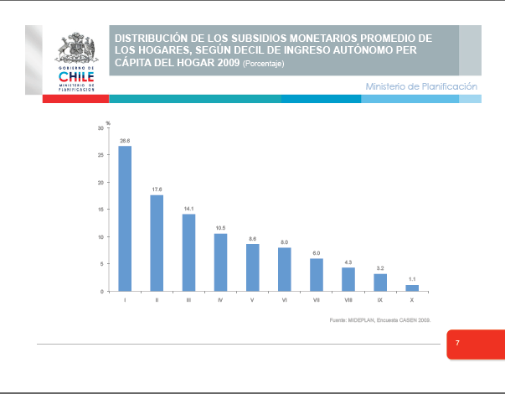

Slide 50
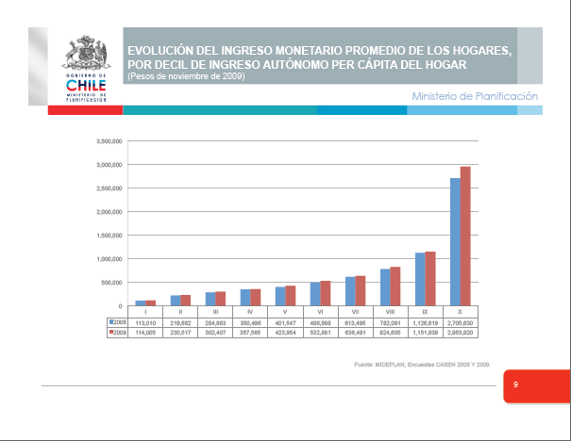

Slide 51
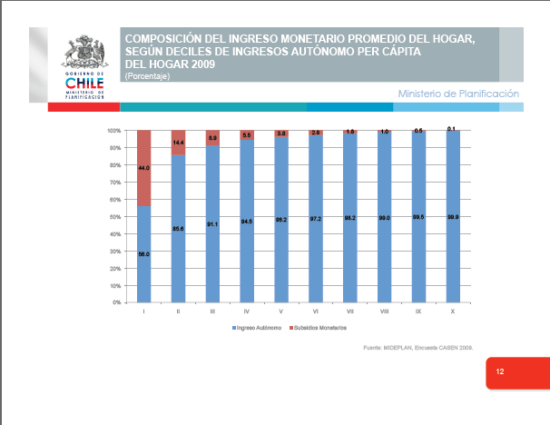

Slide 52
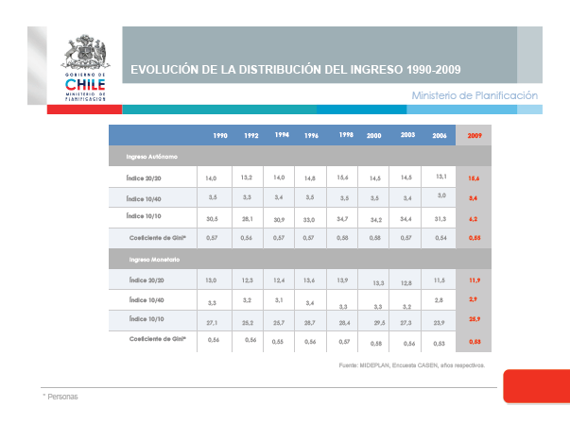

Slide 53
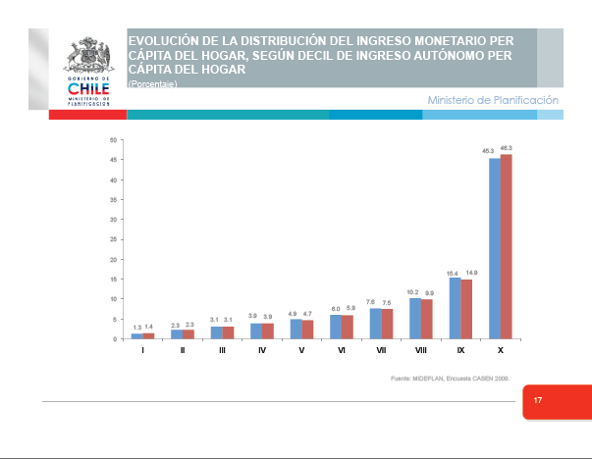

Slide 54
LAS DESIGUALDADES
REGIONALES

Slide 55
Desigualdades Regionales
Desigualdad
Regional
PIB/cápita
Las desigualdades son pequenas a bajo niveles del PIB/cápita,
aumentan significativamente con el crecimiento económico y una vez
alcanzado un máximo se tiende a la convergencia. Williamson (U
invertida) "Hay una relación fundada entre el dualismo regional y el
desarrollo económico nacional: una creciente desigualdad en las
rentas regionales y una dualismo norte-sur cada vez mayor son típicos
de las primeras etapas del desarrollo, mientras que la convergencia
nacional y la desaparición de los serios problemas norte-sur son
típicos de etapas mas maduras del desarrollo y crecimiento nacional.

Slide 56
La investigación y los datos utilizados presentan
dificultades. Las medidas de desigualdad son sensibles
a variaciones en el tamano de las unidades
territoriales.La convergencia se produce - si ello fuera
posible - a niveles muy altos del PIB/cápita. Estudio de
Gilbert y Goodman: "Es posible que en estos países
(de bajo nivel de desarrollo, los ingresos per cápita no
alcancen los altos niveles en los que se supone debe
ocurrir la convergencia. Mas aún, es poco probable que
disminuyan las disparidades regionales a menos que
los gobiernos adopten programas audaces de
desarrollo regional.... Específicamente, la convergencia
regional de ingresos puede estar asociada con logros
muy pequeños ( e incluso con un descenso) en los
ingresos de los grupos mas pobres de la sociedad y
con un empeoramiento en la distribución del ingreso en
las regiones mas pobres

Slide 57
CAMBIOS EN LA DESIGUALDAD A TRAVES DE TRES TIPOS
DE DESARROLLO ECONOMICO
Desigualdad
Desigualdad
Desigualdad
Nivel Ingreso
Nivel Ingreso
Nivel Ingreso
Crecimiento con
Crecimiento con
Crecimiento con
enriquecimiento
enriquecimiento
ampliación sector
sector tradicional
sector moderno
moderno

Slide 58
Chile 2030: Siete desafíos estratégicos y un imperativo de equidad. Ricardo Lagos
Al menos desde la revolución industrial, las sociedades han depositado su confianza en que un aumento en la producción de bienes acarreará mayor bienestar y mejores condiciones de vida para sus integrantes. Después de la Segunda Guerra Mundial, el crecimiento del Producto Interno Bruto prácticamente se universalizó como medida estándar del crecimiento económico, y el crecimiento en sí se transformó en el objetivo final de las políticas de desarrollo. Sin embargo, hoy, por primera vez, constatamos que en los 30 países más ricos del mundo el crecimiento de la economía ya no implica, necesariamente, una mejora en los indicadores sociales, de salud o de educación.
Claramente, la relación directa entre crecimiento económico y mejoramiento en los indicadores sociales es nítida en las primeras etapas de desarrollo, pero una vez que se alcanza el límite de 20 mil dólares de ingreso anual por habitante, lo central pasa a ser la distribución del ingreso. Es la distribución del ingreso la que explica los avances y retrocesos de los países ricos, no el ingreso por sí mismo

Slide 59
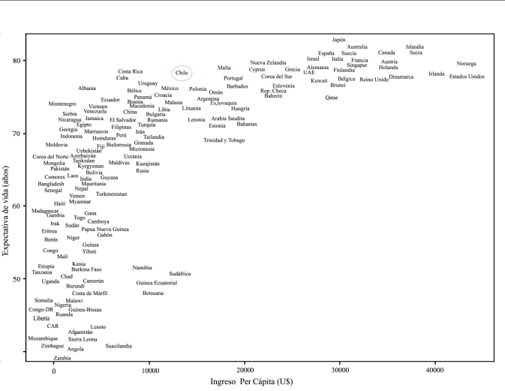
Solo en sus primeras fases el crecimiento económico aumenta la expectativa de vida

Slide 60
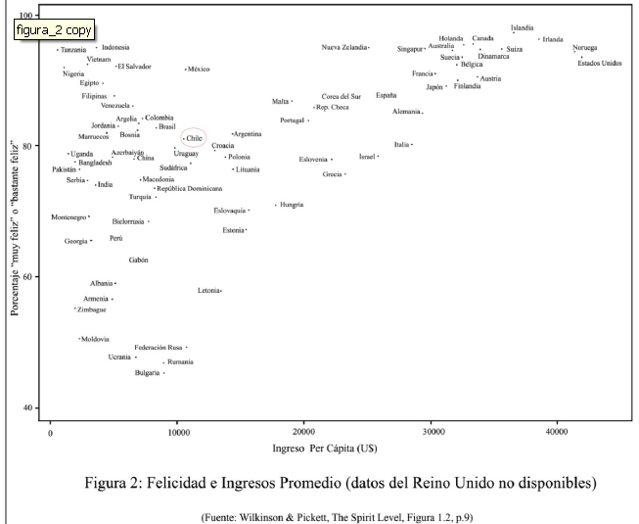

Slide 61
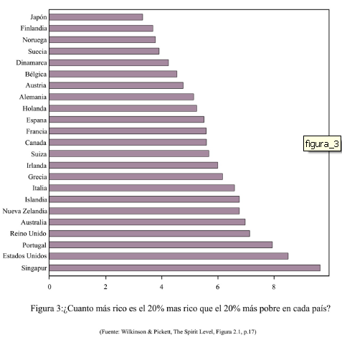

Slide 62
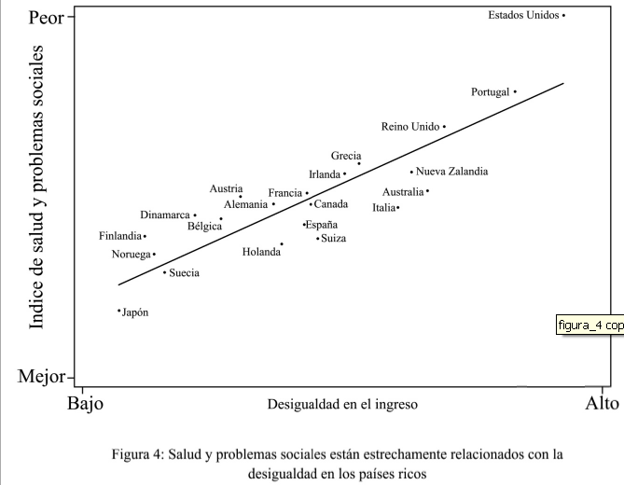

Slide 63
A medida que nos acercamos a la barrera de los 20 mil dólares por habitante, será la distribución de ingresos la que incida con mayor fuerza sobre los indicadores de salud, educación y esperanza de vida, entre otros. Países más igualitarios del mundo desarrollado tienen menos homicidios por cada 10 mil habitantes que otros países más desiguales; países más igualitarios tienen un menor porcentaje de la población en prisiones, exhiben un menor consumo de drogas y, en general, tienen mayores oportunidades de vida que los países más desiguales

Slide 64
Gracias al crecimiento de los últimos 20 años, hoy Chile tiene casi 15 mil dólares por persona en paridad de poder de compra.
El ingreso por habitante aumentó a un ritmo muy superior al del promedio de América Latina, lo que deja al país en una excelente posición para “alcanzar” a los países ricos.
Entre 1990 y 2010, la pobreza se redujo desde un 40% a un 11% o 15% de la población según el indicador que se use para medirla (el de Naciones Unidas o el del gobierno). Mejoró también significativamente la distribución de ingreso, en tanto el 20% más rico tiene un ingreso promedio 14 veces mayor que el ingreso promedio del 20% más pobre. Sin embargo, gracias a una política social destinada a focalizar el gasto en los grupos de ingreso más bajos, esta desigualdad se reduce a 7,8 veces, en lugar de 14. Es, sin embargo, todavía alta si la comparamos con la media de los países ricos

Slide 65
POBREZA

Slide 66
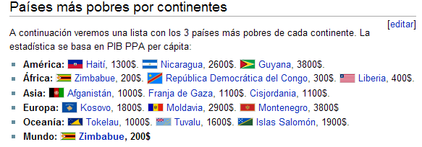
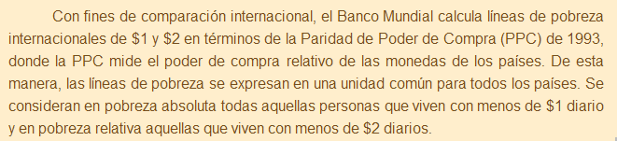

Slide 67
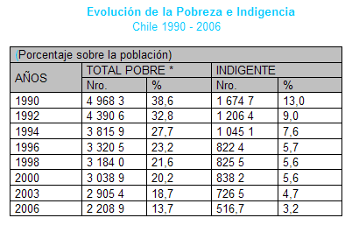

Slide 68
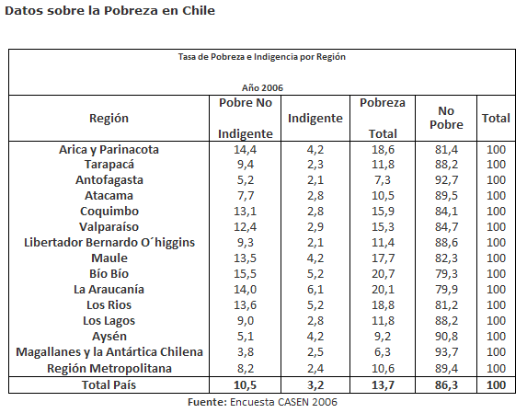

Slide 69
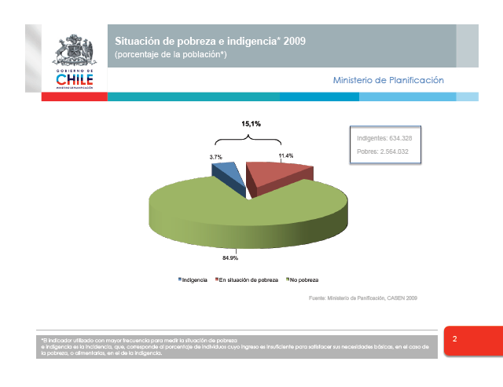

Slide 70
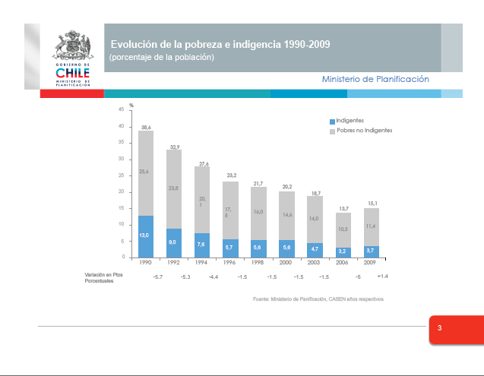

Slide 71
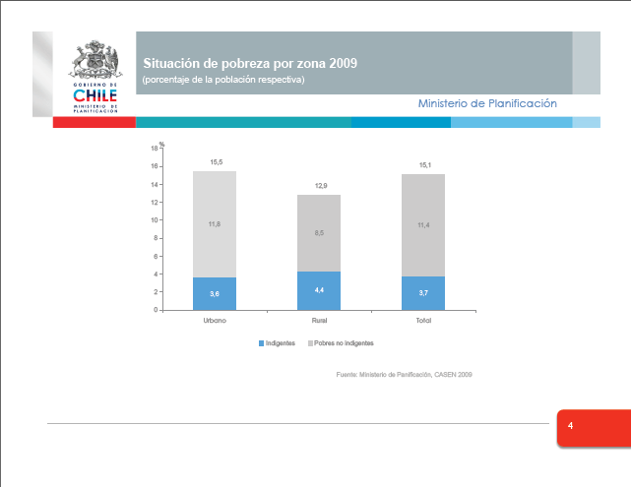

Slide 72
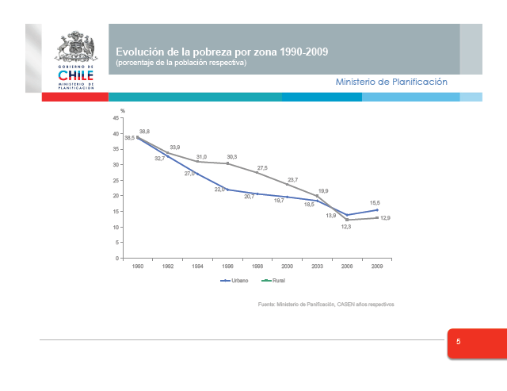

Slide 73


Slide 74
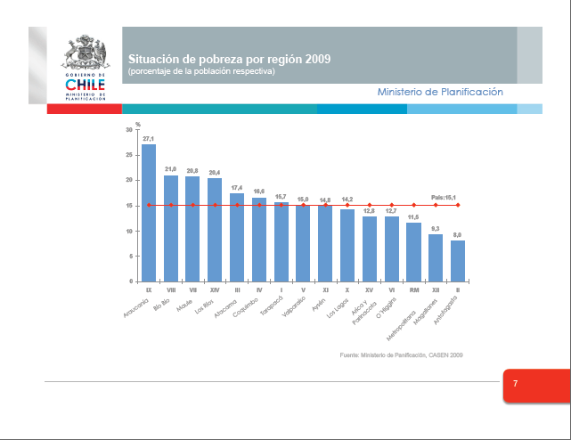

Slide 75
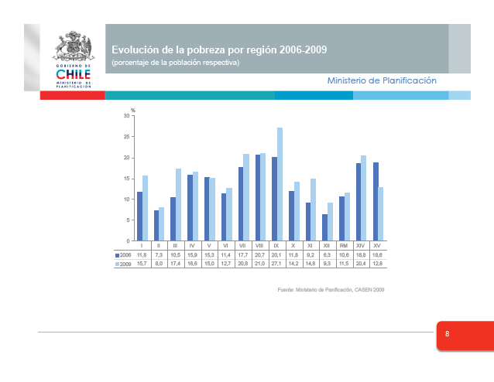

Slide 76
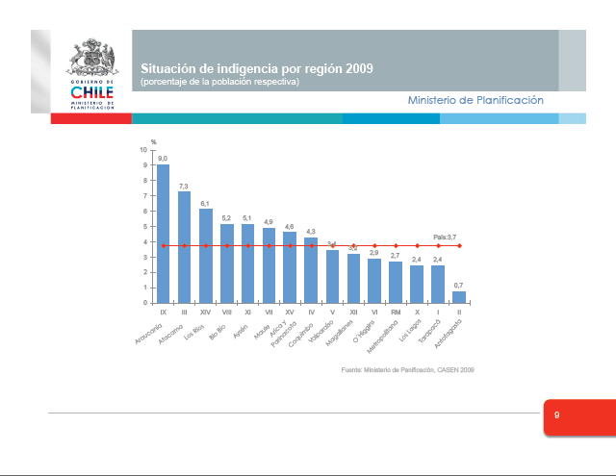

Slide 77
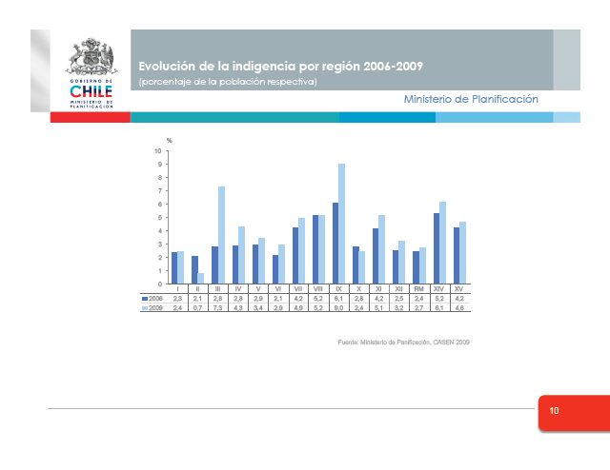

Slide 78


Slide 79
Cuadro síntesis para años (o) y año (t)
Región/
Quintl
I
II
III
IV
V
VI
VII
VIII
IX
X
XI
XII
RM
Quintil 1
Quintil 2
Quintil 3
Quintil 4
Quintil 5
Razón de Ventaja Quintales 5/1
Razón de Ventaja Quintales 4/1
% Pobres e indigentes
Tasa.crecimiento PIB
Tasa.crecimiento Inversión pública

Slide 80
COMPETITIVIDAD “REGIONAL”

Slide 81
COMPETITIVIDAD: ALGUNAS DEFINICIONES
La capacidad de un país para sostener y expandir su participación en los mercados internacionales y elevar simultáneamente el nivel de vida de su población (Comisión Presidencial EEUU 1985)
Grado bajo el cual un país puede producir bienes s y servicios que superen el test de los mercados internacionales incrementando en forma sostenida los ingresos reales de la población (OECD)
Conjunto de factores, políticas e instituciones que determinan el nivel de productividad de un país (Foro Económico Mundial).
Asesoría al Gobierno Regional de Valparaíso para la elaboración de una propuesta de
Política de Innovación para la Competitividad Económica Regional

Slide 82

Asesoría al Gobierno Regional de Valparaíso para la elaboración de una propuesta de
Política de Innovación para la Competitividad Económica Regional

Slide 83
Visión general compartida por diversos organismos nacionales e internacionales:
Aparente agotamiento en los últimos años del modelo de desarrollo que le ha permitido a Chile un desempeño exitoso desde 1990 a la fecha, sobre todo en sus indicadores macroeconómicos e institucionales.
Debilidades:
Persistente inequidad en la distribución del ingreso
Dependencia excesiva de la producción y exportación de commodities, especialmente cobre. En este sentido, observan los autores, se requieren importantes incrementos de productividad en el sector no minero.
Fortaleza:
La estabilidad y buena gestión macroeconómica ponen al país en una posición favorable para abordar reformas microeconómicas que puedan fomentar un aumento sostenido de productividad en las empresas, así como la capacidad de desarrollar nuevas oportunidades de negocios.
Ejemplos a seguir:
La experiencia de economías desarrolladas, como Australia y Finlandia, en la diversificación y dotación de añadir valor a su base de recursos naturales, sugiere que el centro de dichas reformas debiese ser el fomento a la capacidad para innovar.
Asesoría al Gobierno Regional de Valparaíso para la elaboración de una propuesta de
Política de Innovación para la Competitividad Económica Regional

Slide 84
Por qué es necesaria una Política de Innovación?
Chile:
Índice de Competitividad Global
Convenio Gobierno Regional de Valparaíso- CEPAL/ILPES
Política de Innovación para la Competitividad Económica Regional

Slide 85
Visión general compartida por diversos organismos nacionales e internacionales:
Aparente agotamiento en los últimos años del modelo de desarrollo que le ha permitido a Chile un desempeño exitoso desde 1990 a la fecha, sobre todo en sus indicadores macroeconómicos e institucionales.
Debilidades:
Persistente inequidad en la distribución del ingreso
Dependencia excesiva de la producción y exportación de commodities, especialmente cobre. En este sentido, observan los autores, se requieren importantes incrementos de productividad en el sector no minero.
Fortaleza:
La estabilidad y buena gestión macroeconómica ponen al país en una posición favorable para abordar reformas microeconómicas que puedan fomentar un aumento sostenido de productividad en las empresas, así como la capacidad de desarrollar nuevas oportunidades de negocios.
Ejemplos a seguir:
La experiencia de economías desarrolladas, como Australia y Finlandia, en la diversificación y dotación de añadir valor a su base de recursos naturales, sugiere que el centro de dichas reformas debiese ser el fomento a la capacidad para innovar.
Asesoría al Gobierno Regional de Valparaíso para la elaboración de una propuesta de
Política de Innovación para la Competitividad Económica Regional

Slide 86
Por qué es necesaria una Política de Innovación?
Primera etapa de desarrollo: economías impulsadas por factores
Segunda etapa de desarrollo: economías impulsadas por eficiencia
Tercera etapa de desarrollo: economías impulsadas por innovación
Potenciadores de Eficiencia
Educación Superior y Capacitación
Matrícula Secundaria y Superior
Calidad del sistema educacional
Calidad de la enseñanza en matemáticas, ciencias y negocios
Acceso a Internet en escuelas
Disponibilidad local de investigación y capacitación
Personal en capacitación
Eficiencia del Mercado Laboral
Pago y productividad
Dependencia de la gestión profesional
Fuga de talentos
Participación femenina en el empleo
Disposición Tecnológica
Disponibilidad de tecnologías recientes
Absorción de tecnología en la empresa
IED y transferencia tecnológica
Usuarios de banda ancha
Computadores personales
Requerimientos Básicos
Infraestructura (calidad)
Caminos
Infraestructura ferroviaria
Infraestructura portuaria
Infrastructura aeroportuaria
Salud y Educación Primaria
Calidad de la educación primaria
Matrícula de educación primaria
Gasto en educación
Factores de Sofisticación e Innovación
Sofisticación de los Negocios
Cantidad y calidad de los proveedores locales
Estado de desarrollo de los clusters
Amplitud de la cadena de valor
Control de la distribución internacional
Alcance del marketing
Innovación
Calidad de las instituciones de investigación científica
Gasto de las empresas en I+D+I
Colaboración universidad – industria en investigación
Disponibilidad de científicos e ingenieros
Patentamiento
Convenio Gobierno Regional de Valparaíso- CEPAL/ILPES
Política de Innovación para la Competitividad Económica Regional

Slide 87


Slide 88


Slide 89


Slide 90


Slide 91



Slide 92


Slide 93
MEDIO AMBIENTE Y DESARROLLO SOSTENIBLE

Slide 94
EVALUACIÓN DEL DESEMPEÑO AMBIENTAL EN CHILE

Slide 95

INDICADORES CLAVE DE LA OECD
http://www.oecd.org/dataoecd/20/40/37551205.pdf

Slide 96


Slide 97


Slide 98


Slide 99


Slide 100
Derechos humanos

Slide 101
● Elaboración de un marco conceptual para el desarrollo de un Sistema de Indicadores de Derechos Humanos.
● El marco conceptual considera el conjunto amplio de derechos (civiles, políticos, económicos, sociales, culturales, ambientales).
● Reconoce la necesidad de desarrollar un sistema de indicadores específicos para medir el grado de cumplimiento de los derechos humanos, en los siguientes cuatro objetivos conexos:
1. Verificar si los Estados promueven, respetan, protegen y realizan los derechos a los que se han comprometido.
2. Velar por el cumplimento de los derechos en el marco del principio de no discriminación.
3. Monitorear la evolución de los progresos y recursos efectivos destinados.
4. Promover la participación popular en el monitoreo de los derechos

Slide 102
Indicadores ilustrativos desarrollados a la fecha por derecho
  El derecho a la vida;
  El derecho a la libertad y seguridad personales;
  El derecho a una alimentación adecuada;
  El derecho al disfrute del más alto nivel posible de salud física y mental;
  El derecho a no ser sometida(o) a tortura o tratos crueles, inhumanos o degradantes;
  El derecho a participar en los asuntos públicos;
  El derecho a la educación;
  El derecho a la vivienda adecuada;
  El derecho a la seguridad social;
  El derecho al trabajo;
  El derecho a la libertad de opinión y expresión;
  El derecho a un juicio justo.

Slide 103
Algunos derechos para los que todavía no hay indicadores
Derecho a un nivel de vida adecuado;
Derecho a la cultura;
Derecho a la libre sindicación;
Derecho al agua;
Derecho a un medio ambiente sano;
Derecho al desarrollo;
Derecho a la libertad de pensamiento, de conciencia y de religión;
Derecho a la libertad de asociación.

Slide 104
DeSARROLLO HUMANO

Slide 105
DEFINICION
Proceso por el que una sociedad mejora las condiciones de vida de sus ciudadanos a través de un incremento de los bienes con los que puede cubrir sus necesidades básicas y complementarias, y de la creación de un entorno en el que se respeten los derechos humanos de todos ellos.
Es la cantidad de opciones que tiene un ser humano en su propio medio, para ser o hacer lo que él desea ser o hacer. A mayor cantidad de opciones mayor desarrollo humano, a menor cantidad de opciones, menor desarrollo humano. El Desarrollo Humano podría definirse también como una forma de medir la calidad de vida del ente humano en el medio en que se desenvuelve, y una variable fundamental para la calificación de un país o región.

Slide 106
EL INDICE DE DESARROLLO HUMANO
El índice de desarrollo humano (IDH) es una medición por país, elaborada por el Programa de las Naciones Unidas para el Desarrollo (PNUD). Se basa en un indicador social estadístico compuesto por tres parámetros:
Vida larga y saludable (medida según la esperanza de vida al nacer).
Educación (medida por la tasa de alfabetización de adultos y la tasa bruta combinada de matriculación en educación primaria, secundaria y superior, así como los años de duracíón de la educación obligatoria).
Nivel de vida digno (medido por el PIB per cápita PPA en dólares).

Slide 107



PRIMEROS 30 PAISES DE LA LISTA
ULTIMOS 10 PAISES DE LA LISTA

